Slide 1
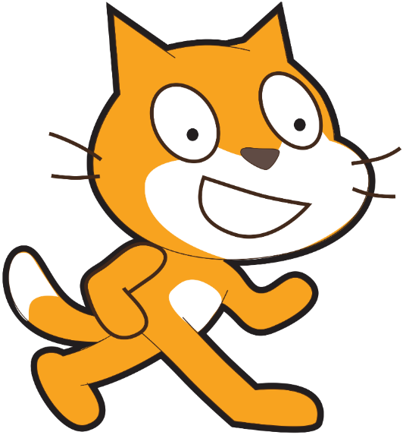
Використання різних образів виконавця і різних виконавців у проектах Scratch
За навчальною програмою 2017 року
Урок 24

Slide 2
Запитання
Розділ 4 § 4.3
Які інструменти графічного редактора ви знаєте і для чого призначений кожний з них?
Як у графічному редакторі намалювати відрізок, прямокутник, квадрат, овал, коло?
Як змінити колір у графічному редакторі?

Slide 3
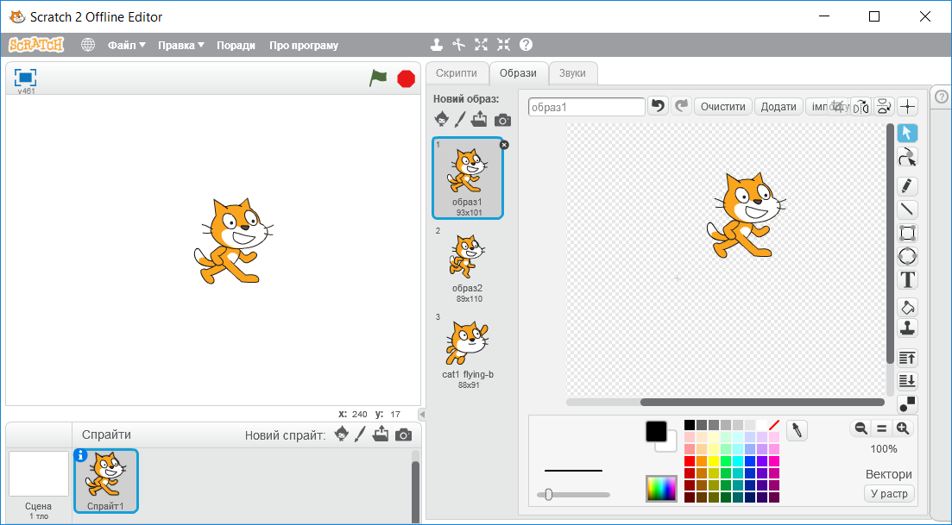
Образи виконавців
Розділ 4 § 4.3
У середовищі Scratch виконавці можуть мати різний вигляд, тобто мати кілька образів, або, ще говорять, костюмів.
Отже, виконавець може змінювати образи (костюми), як актор на сцені театру. Ці образи розміщуються на вкладці Образи.

Slide 4
Образи виконавців
Розділ 4 § 4.3
Розмістити образи виконавця на вкладці Образи можна одним із чотирьох способів:
намалювати у спеціальному графічному редакторі, убудованому в середовище Scratch
завантажити образ із файла на носії
сфотографувати на камеру, підключену до комп'ютера
обрати з Бібліотеки образів

Slide 5
Образи виконавців
Розділ 4 § 4.3
Кожний з образів, розміщених на вкладці Образи, можна:
вилучити із цієї вкладки
скопіювати на цю саму вкладку
редагувати у вбудованому графічному редакторі
вибравши кнопку
або команду вилучити контекстного меню
вибравши команду дублювати контекстного меню

Slide 6
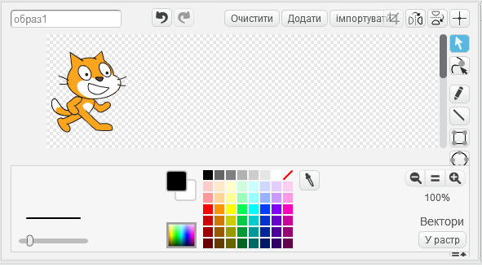
Графічний редактор Scratch
Розділ 4 § 4.3
Відміна останньої операції
Відновлення відміненої операції
Ім’я образу
Полотно для малювання
Палітра кольорів
Інструменти малювання

Slide 7
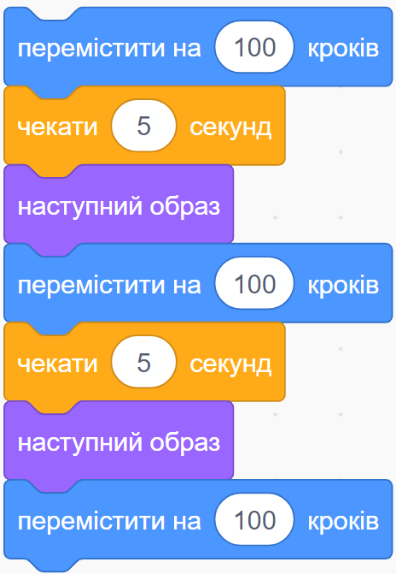
Образи виконавців
Розділ 4 § 4.3
Образи виконавця можна змінювати під час виконання програми.
Команда з групи Керувати — її виконання призупиняє виконання програми на вказаний час;
Команда із групи Вигляд — її виконання змінює поточний образ виконавця на наступний у списку на вкладці Образи (після останнього образу наступним стає перший).

Slide 8
Образи виконавців
Розділ 4 § 4.3
Нехай на початку виконання алгоритму виконавець розташований у лівому верхньому куті Сцени і має перший образ.
Після виконання перших трьох команд наведеної програми виконавець переміщується на 100 кроків і його образ змінюється на наступний.
Після виконання наступних трьох команд програми виконавець знову переміщується на 100 кроків і його образ знову змінюється на наступний і переміщується ще на 100 кроків.

Slide 9
Образи виконавців
Розділ 4 § 4.3
Змінювати образи можна не тільки послідовно на наступний у списку образів, а й у будь-якому порядку. Для цього потрібно використати команду з групи Вигляд:
Для встановлення наступного ооразу виконавця слід відкрити список поля блока цієї команди і вибрати образ, який стане наступним після виконання цієї команди.

Slide 10
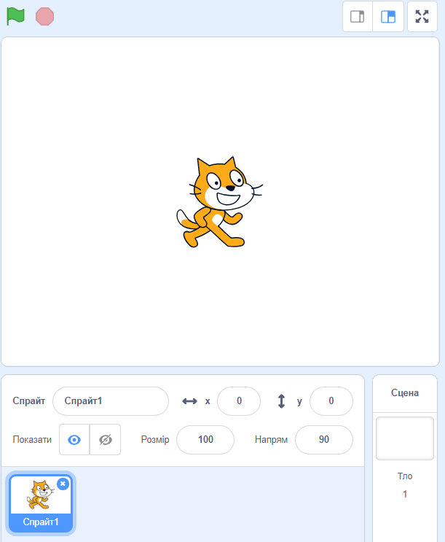
Використання у проекті різних виконавців
Розділ 4 § 4.3
У проектах можна використовувати не тільки різні образи одного виконавця, а й різних виконавців (спрайтів).
Ви вже знаєте, що за замовчуванням середовище Scratch пропонує складати проект для виконавця Рудий кіт. Саме він розташований на Сцені після відкриття середовища Scratch.

Slide 11
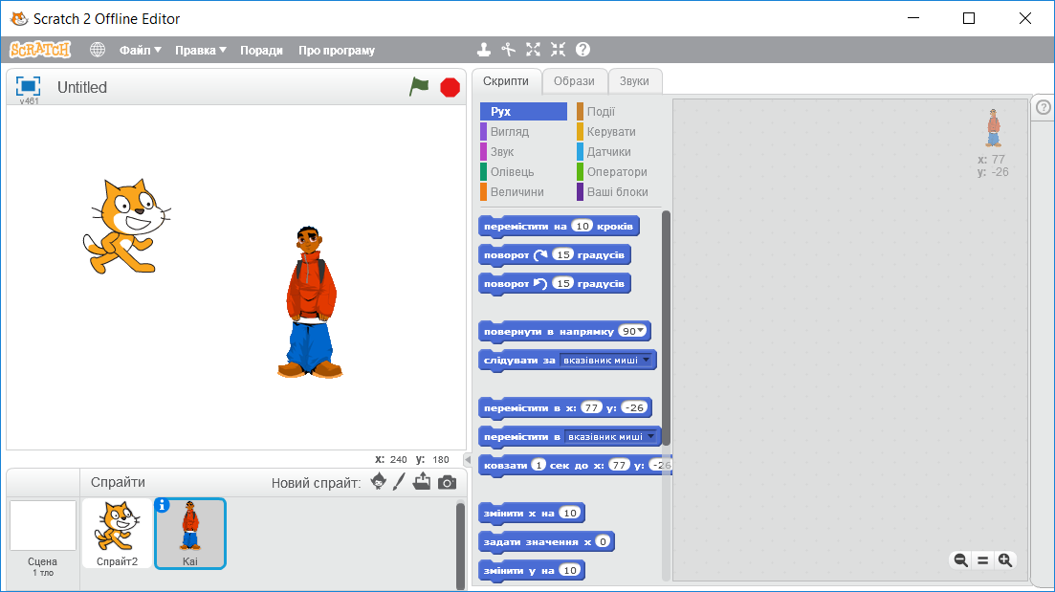
Використання у проекті різних виконавців
Розділ 4 § 4.3
Зображення всіх виконавців, для яких можна складати проект, містяться в Області спрайтів під Сценою.

Slide 12
Використання у проекті різних виконавців
Розділ 4 § 4.3
Розмістити нового виконавця в Області спрайтів можна одним із чотирьох способів:
намалювати у спеціальному графічному редакторі, убудованому в середовище Scratch
завантажити образ
із файла на носії
сфотографу-вати на камеру, підключену до комп'ютера
обрати з Бібліотеки образів

Slide 13
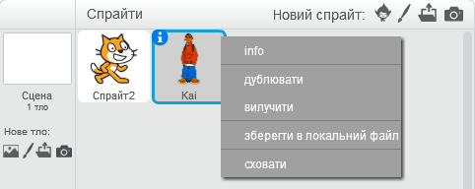
Використання у проекті різних виконавців
Розділ 4 § 4.3
Після цього новий спрайт з'являється на Сцені та в Області спрайтів і його можна використовувати у проекті.
Командою вилучити контекстного меню зображення виконавця можна видалити спрайт з Області спрайтів
Командою зберегти в локальний файл можна зберегти зображення виконавця на носії.

Slide 14
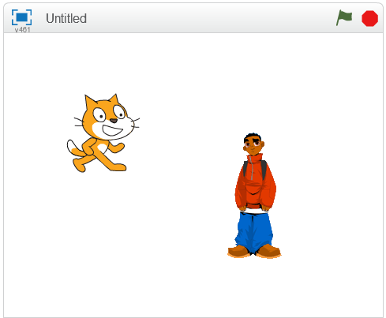
Використання у проекті різних виконавців
Розділ 4 § 4.3
Для кожного виконавця частина програми створюється на окремій вкладці Скрипти. Під час вибору виконавця в Області спрайтів відкривається вкладка Скрипти саме для цього виконавця.
Одночасно запустити на виконання команди для кількох виконавців можна вибором кнопки Запуск.

Slide 15
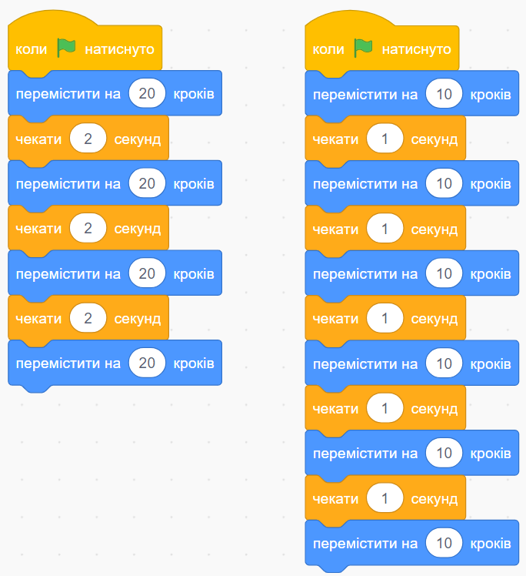
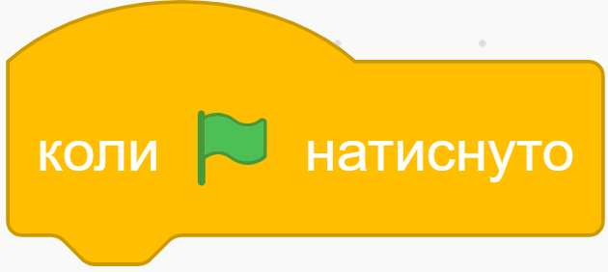
Використання у проекті різних виконавців
Розділ 4 § 4.3
Але для цього потрібно, щоб команди для кожного з виконавців розпочиналися командою з групи Події.
Наведемо як приклад проект, у якому два виконавці рухаються назустріч один одному.

Slide 16
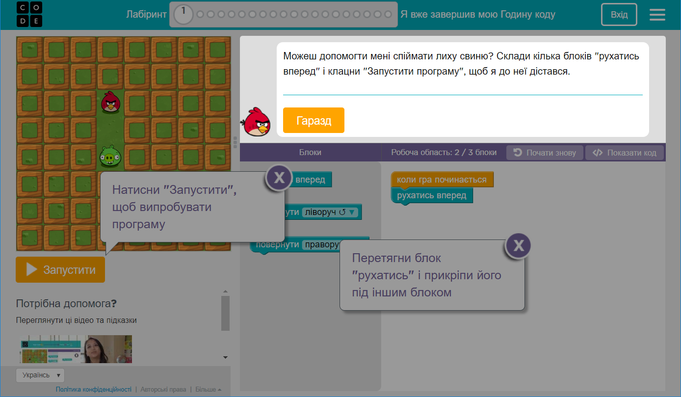
Для тих, хто хоче знати більше
Розділ 4 § 4.3
Крім середовища Scratch, для створення проектів існує багато інших цікавих середовищ.
Зокрема, в Інтернеті за адресою studio.code.org можна ознайомитися із середовищем Code Studio і складати та виконувати в цьому середовищі різноманітні проекти.

Slide 17
Для тих, хто хоче знати більше
Розділ 4 § 4.3
Таких середовищ існує багато, кожне створювалося з певною метою.
Наприклад, в ігровому навчальному середовищі Блоклі:Лабіринт
https://blockly-games.appspot.com/maze?lang=uk
Виконавці, користуючись системою команд, мають пройти декілька випробувань.

Slide 18
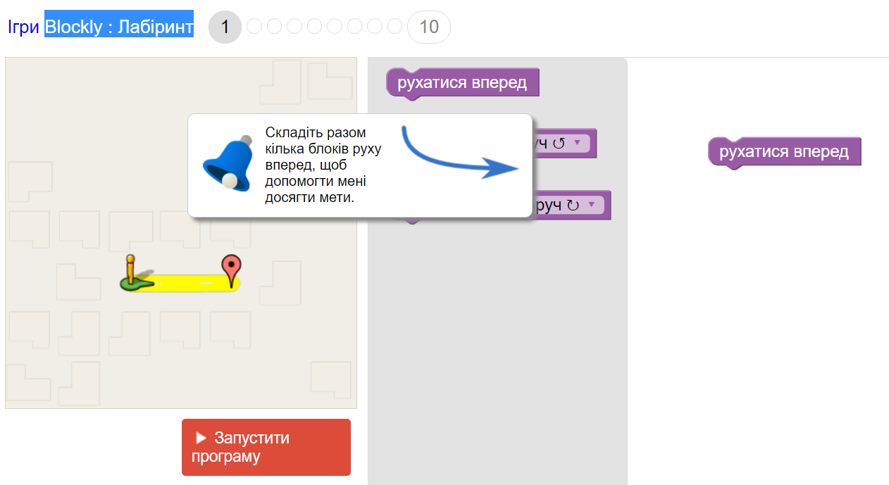
Для тих, хто хоче знати більше
Розділ 4 § 4.3
Користувач переміщує блоки з командами в робочу область програми, з'єднує їх, як цеглинки, у пази, і запускає програму на виконання.
Список завдань
Команди системи команд виконавця
Пояснення завдання
Сцена виконання програми
Кнопка запуску програми
Область складання програми

Slide 19
Дайте відповіді на запитання
Розділ 4 § 4.3
Які способи розміщення нового образу виконавця ви знаєте?
Як відкрити вбудований графічний редактор?
Як уставити новий образ із файла?
Якими командами можна змінити образ виконавця?
Як розмістити нового виконавця в Області спрайтів?
Як одночасно запустити на виконання фрагменти проекту для кількох виконавців?
Чим образи одного виконавця відрізняються від інших виконавців?

Slide 20
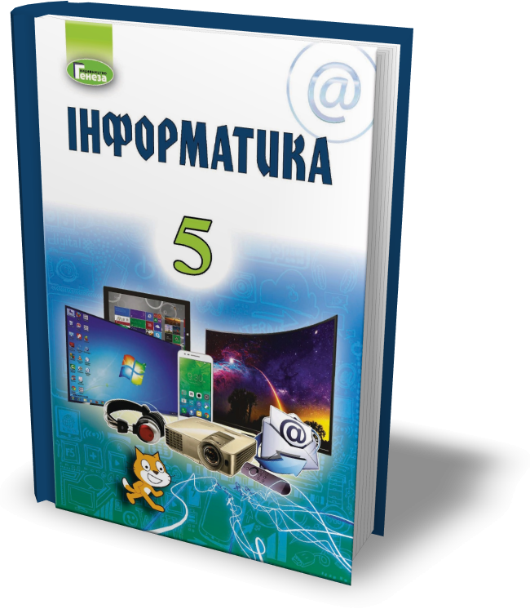
Домашнє завдання
Розділ 4 § 4.3
Проаналізувати
§ 4.3, ст. 177-186

Slide 21
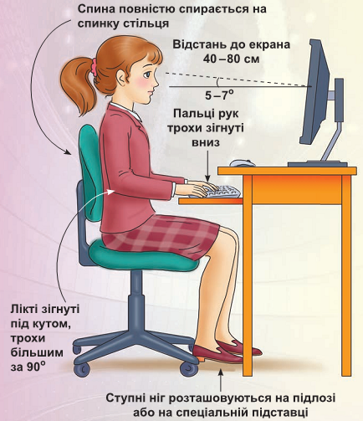
Працюємо за комп’ютером
Розділ 4 § 4.3
Сторінка
182-184

Slide 22
Дякую за увагу!
За навчальною програмою 2017 року
Урок 24

